Slide 1
Advanced Programming Namespaces Assemblies & DLLs
Pieter Jorissen

Slide 2
Public Classes
By default, all classes (and all types for that matter) are internal in C#
(= private)
so in order for them to be accessible from the outside, you have to make them public explicitly.
ALWAYS MAKE CLASSES PUBLIC

Slide 3

Namespaces
Ons project zit in een namespace
Zelf kunnen we ook namespaces gebruiken om verschillende klassen van ons project logisch te groeperen
Om een klasse van een bepaalde namespace te gebruiken moet je de namespace importeren via het using statement
Bepaalde namespaces worden altijd standaard geïmporteerd – je kan de overbodige doen schrappen
Notes:
3
Hoofdstuk 6

Slide 4
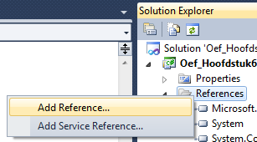
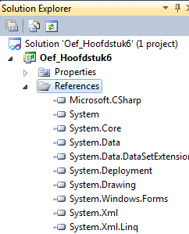
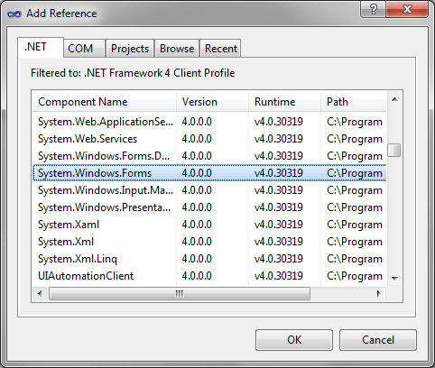
Importeren van een namespace op Project-niveau
References:
Notes:
Klik hier om notities toe te voegen

Slide 5
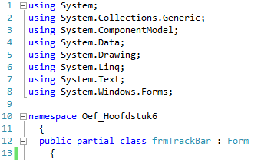
Importeren van een namespace op Klasse-Niveau

Slide 6
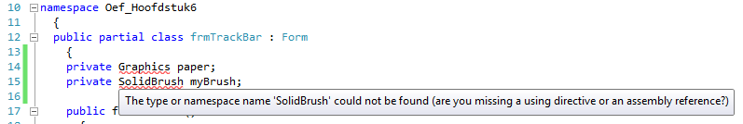
Importeren van een namespace op Klasse-Niveau
Stel dat je een namespace in commentaar zet:
Wat krijg je dan?

Slide 7
Importeren van een namespace op Klasse-Niveau
Namespace telkens vermelden in de code:
OF
Namespace importeren bovenaan je file:

Slide 8
.NET Framework Class Library

Slide 9
DLL´s en assemblies

Slide 10
Definitie van namespace
Logische groepering van klassen die kunnen gebruikt worden
Een Namespace kan klasses bevatten die tot verschillende assemblies behoren
Een Assembly kan verschillende namespaces bevatten, samengepakt in een bruikbaar importeerbaar pakket

Slide 11
What are dll’s?
A DLL is a library that contains code and data that can be used by more than one program at the same time.
By using a DLL, a program can be modularized into separate components.
Additionally, updates are easier to apply to each module without affecting other parts of the program.

Slide 12
DLL´s vs. assemblies
With the introduction of Microsoft .NET and the .NET Framework, DLLs have been replaced by assemblies
An assembly is a logical unit of functionality that runs under the control of the .NET common language runtime (CLR). An assembly physically exists as a .dll file or as an .exe file. However, internally an assembly is very different from a Microsoft Win32 DLL.
An assembly file contains an assembly manifest, type metadata, Microsoft intermediate language (MSIL) code, and other resources. The assembly manifest contains the assembly metadata that provides all the information that is required for an assembly to be self-describing.

Slide 13
Specific advantages
Saves memory and reduces swapping. Many processes can use a single DLL simultaneously, sharing a single copy of the DLL in memory.
Saves disk space. Many applications can share a single copy of the DLL on disk.
Upgrades to the DLL are easier..
Provides after-market support. For example, a display driver DLL can be modified to support a display that was not available when the application was shipped.

Slide 14
Specific advantages
Supports multilanguage programs. Programs written in different programming languages can call the same DLL function as long as the programs follow the function's calling convention.
Eases the creation of international versions. By placing resources in a DLL, it is much easier to create international versions of an application. You can place the strings for each language version of your application in a separate resource DLL and have the different language versions load the appropriate resources.
A potential disadvantage to using DLLs is that the application is not self-contained; it depends on the existence of a separate DLL module

Slide 15
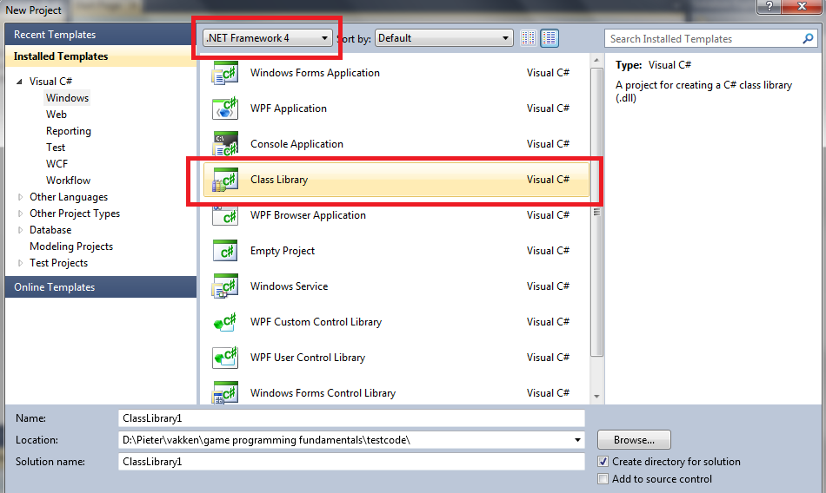
Hoe maak je een dll / assembly
Heel simpel: Select File->New->Project->Visual C# Projects->Class Library. Select your project name and appropriate directory using Browse button and click OK.

Slide 16
Hoe maak je een dll / assembly
Schrijf je code (klassen, methoden…)
Compileer je code (build de dll)
using System;
using System.Collections.Generic;
using System.Text;
namespace FirstLibrary
{
//zorg dat je klasse public is als je ze buiten de dll wil kunnen gebruiken
public class AddClass
{
// static (= globale methode)
public static int Add(int x, int y) { return x + y; }
//standaard klassemethode
public string Test() { return "test";}
}
}

Slide 17
Let op
Een DLL is geen programma
Je kan een dll niet Runnen/debuggen
Je kan het wel gebruiken/debuggen vanuit een applicatie die gebruik maakt van je dll
(debuggen kan enkel als je assembly in debug modus werd gebuild)

Slide 18
Hoe gebruik je een ander C# project van dezelfde solution in je project
Maak een nieuw project (maakt niet uit welke soort)
Voeg je het andere project toe als Reference aan het project
Voeg de namespace van de dll toe via using in de klassen waar je die nodig hebt
Gebruik je klassen/methoden/… zoals klassen/methoden die in je project zouden zitten
LET OP: ENKEL PUBLIC KLASSEN ZIJN BESCHIKBAAR BUITEN DE NAMESPACE

Slide 19
Hoe gebruik je een dll / assembly Bvb in een ander C# project
Maak een nieuw project (maakt niet uit welke soort)
Voeg je dll toe als Reference aan het project
Voeg de namespace van de dll toe via using
Gebruik je klassen/methoden/… zoals klassen/methoden die in je project zouden zitten
LET OP: ENKEL PUBLIC KLASSEN ZIJN BESCHIKBAAR BUITEN DE NAMESPACE

Slide 20
Hoe gebruik je een dll / assembly Bvb in een ander C# project
Vb:
using FirstLibrary;
public class testFirstLibraryDLL : MonoBehaviour {
// Use this for initialization
void Start () {
Debug.Log("test");
}
// Update is called once per frame
void Update () {
Debug.Log("Testing lib som = " + AddClass.add(1,2));
}
}

Slide 21
Hoe gebruik je een dll / assembly Bvb in een ander Unity project
Sleep je dll naar je assets (maakt niet uit waar
Voeg de namespace van de dll toe via using
Gebruik je dll klassen/methoden/… alsof ze in een ander script staan

Slide 22
Hoe gebruik ik een assembly in Unity OPMERKINGEN
Unity ondersteund voorlopig enkel .Net 4.0.
.Net zit nu reeds aan 4.7.,xxx (of verder)
Dus als je een dll maakt die je in unity wil gebruiken moet je dit in je settings van je dll c# project instellen
Project Properties
-> Application -> target Framework -> 2.0.0.0
Ofwel bij het aanmaken van het project selecteren
In Unity: File -> Build settings -> player settings -> other settings -> optimization => zet op 4.x (niet 2.0 subset)
http://docs.unity3d.com/Manual/UsingDLL.html

Slide 23
Hoe gebruik je een assembly Bvb in een Unity project
Vb:
using FirstLibrary;
public class testFirstLibraryDLL : MonoBehaviour {
// Update is called once per frame
void Start()
{
Debug.Log("Testing lib som = " + AddClass.add(1,2));
}
}

Slide 24
Voordelen van deze aanpak
Fout in berekening => dll fixen, en over andere dll schrijven
originele applicatie moet niet wijzigen of rebuilden,…
Meerdere apps kunnen deze dll gebruiken => geheugenbesparing
Verschillende versies maken…

Slide 25
Opdracht Assemblies
Creëer en gebruik een dll in C# en Unity
Maak een dll met daarin een klasse Cirkel
Deze klasse heeft:
een positie en straal als member variabelen
een static member met het aantal cirkels die er zijn
Een property Omtrek en Oppervlakte die de omtrek en oppervlakte van de cirkel teruggeeft (op basis van de straal)
2 static methoden BerekenOmtrek en BerekenOppervlak die een straal als parameter meekrijgen en het resultaat teruggeeft.
Maak een project dat die dll gebruikt
10 cirkels aanmaakt en toont met hun oppervlakte en omtrek
De static methodes ook gebruikt en een resultaat toont (bvb voor een straal 10)

Slide 26
Opdracht Assemblies
Maak een assembly met daarin een klasse Car. Deze bevat
Merk, topsnelheid, prijs en een methode ToString
Verder maak je in de assembly een klasse Garage die:
Een List van Cars bevat
Een methode AddCar, die een auto toevoegt
Een totalCost property heeft die de totale kostprijs van alle autos berekent (som)
FastestCar methode geeft de Car terug met de grootste topsnelheid
Maak een apart Console project dat 3 autos toevoegt aan de garage en de snelste auto teruggeeft alsook de totale kostprijs van de aanwezige autos

Slide 27
Opdracht Assemblies
Maak een nieuw project aan (Windows forms applicatie)
Dit gebruikt de dll die je net maakte met de klasse cirkel
Met je mouseDown en mouseUp kan je cirkels tekenen, deze worden aangemaakt
Test of alle methodes van je dll werken en gebruik ze in je applicatie

Slide 28
Challenge (na de les recursie)
Maak een dll waarin je de klasse Hanoi maakt, die het probleem van de torens van hanoi oplost
Maak een applicatie die je oplossing toont

Slide 29
Bijkomende oefeningen
Alle oefeningen op klassen kan je omvormen naar oefeningen op assemblies
Maak je oefeningen met klassen, maar plaats de klassen in het assembly project en een main in een apart project
Zorg dat je applicatie net zo goed werkt
Probeer eens 2 applicaties te maken die gebruik maken van eenzelfde assembly/dll

Slide 30
Meer info
GOOGLE
http://docs.unity3d.com/Documentation/Manual/Plugins.html
http://docs.unity3d.com/Documentation/Manual/PluginsForDesktop.html
http://answers.unity3d.com/questions/333829/including-a-dll-in-unity.html
http://support.microsoft.com/kb/815065
http://msdn.microsoft.com/en-us/library/3707x96z(v=vs.80).aspx
http://www.c-sharpcorner.com/UploadFile/mahesh/dll12222005064058AM/dll.aspx
http://docs.unity3d.com/Documentation/Manual/UsingDLL.html

Slide 31
Vragen

